Slide 2
جميع القوانين التي تحكم العالم مرتبطة بـإرادة الله تعالى فهو الذي خلق الكون وخلق كل شيء
السنن الاجتماعية في البشر.
السنن الكونية تكون في المخلوقات والجمادات.

Slide 3
لأهميتها وتاثيرها الشديد على المجتمع الإنساني.

Slide 5
تحقيق الإصلاح وإقامة العدل في المجتمع.
انحراف الأبناء، والتخلف الدراسي.
(1) تجنب رفاق السوء. (2) سن قوانين صارمة تتضمن أقسى العقوبات لمن يتاجر أو يزرع أو يتعاطى المخدرات. (3) اقامة الندوات وتوزيع نشرات خاصة ، لتعريف الشباب بأضرار المخدرات .

Slide 6
ترديد قول الحمد لله معترفا و مقتنعًا بها.
استخدام هذه النِّعم في الإنفاق والتصدق على المحتاجين.

Slide 7
الجبهة
الذقن
الرموش
نِعمة التذوّق
نِعمة البصر
الوجنة
الفك
الحاجبان
نِعمة الشمّ
نِعمة الكلام واللسان
دلالة على أن نعم الله تعالى على الإنسان كثيرة، ولا تحصى، ولا يمكن حصرها.

Slide 8
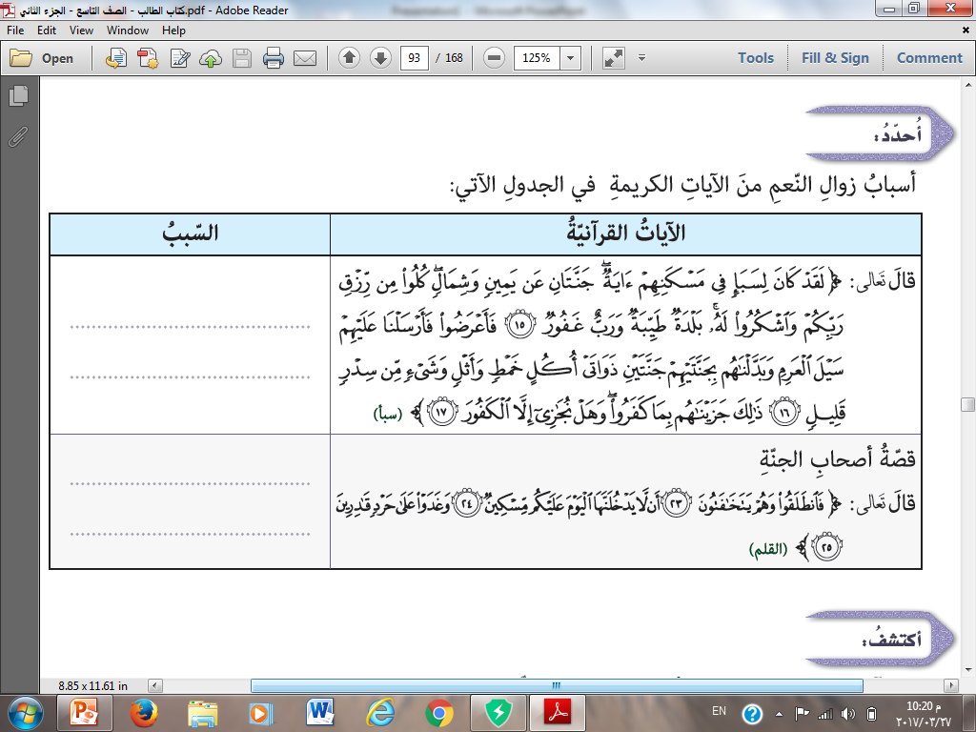
الكفر بالله تعالى
منع الزكاة عن الفقراء

Slide 9
التوجه إلى الله بالدعاء.

Slide 10
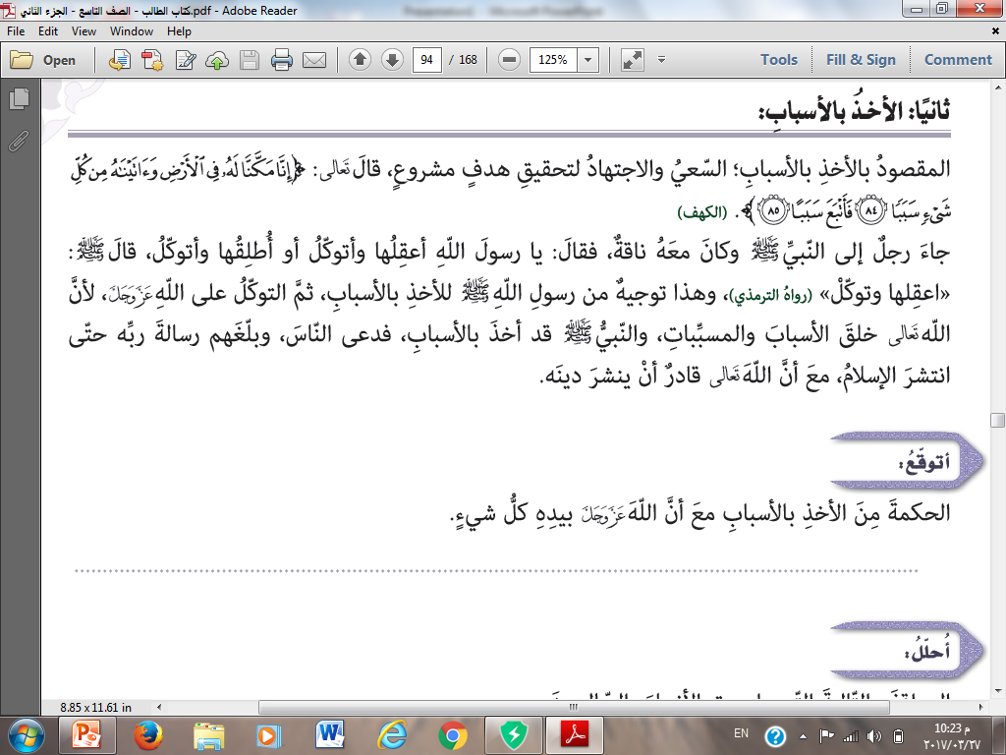
تيسير الأمور، وتسهيل المصاعب .

Slide 11
لو شاء الله أن ينجي نوح عليه السلام لنجاه ولكنه أرشده إلى الأخذ بالأسباب.
لو شاء الله أن يشق البحر من غير ضرب بالعصا لفعل ولكنه يُعلِّم أنبياءه الأخذ بالأسباب.
مريم عليها السلام هزت النخلة وأخذت بالأسباب حتى وقع الرطب.
الهجرة النبوية علمت المسلمين عدم اليأس، والأخذ بالأسباب، وحسن التوكل على الله.
فالنبي صلى الله عليه وسلم، أخذ بكل الوسائل والأسباب المادية، مثل الخروج من بيته، صلى الله عليه وسلم، وذهابه لبيت الصديق أبي بكر، في وقت الظهيرة، ثم اتفاقه مع سيدنا أبي بكر أن يخرجا للهجرة للمدينة، على أن يظلا في الغار ثلاثة أيام، ثم يتابعون بعدها المسيرة للمدينة.

Slide 13
الأجر والثواب
الصبر
رحمة الله تعالى
الرحمة

Slide 14
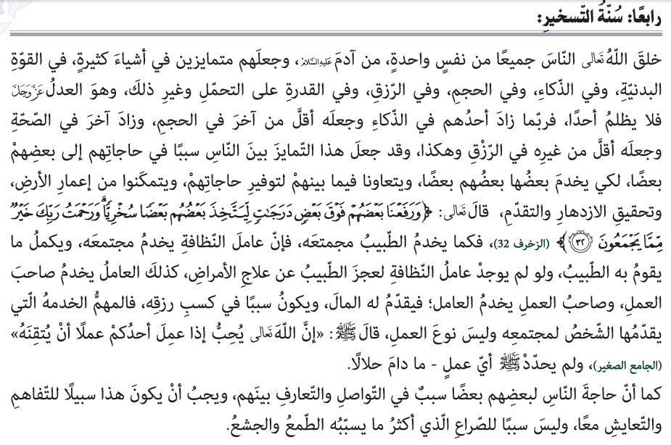

Slide 15
عدم وجود النهضة والتقدم في المجتمع.
الجهل والتخلف والضياع.
علاقة متكاملة فالمهندس المدني هو الذى يتولى التصميم والإشراف على المنشأة، أما عامل البناء فيقوم برصف الحجارة فوق بعضها، مع المعرفة بمواد البناء المختلفة وأساليب خلط الإسمنت بالرمل لتشكيل المنشأة.

Slide 16
1. سنة استدامة النعم.
2. الأخذ بالأسباب.
3. سنن الأخلاق.
4. سنة التسخير.
1. بناء المجتمع.
2. السير في الطريق الصحيح.
3. العيش حياة طيبة مطمئنة.
هي القوانين التي وضعها الله تعالى لتسيير شؤون الخلق بناء على أعمالهم وأخضعهم لها.

Slide 17
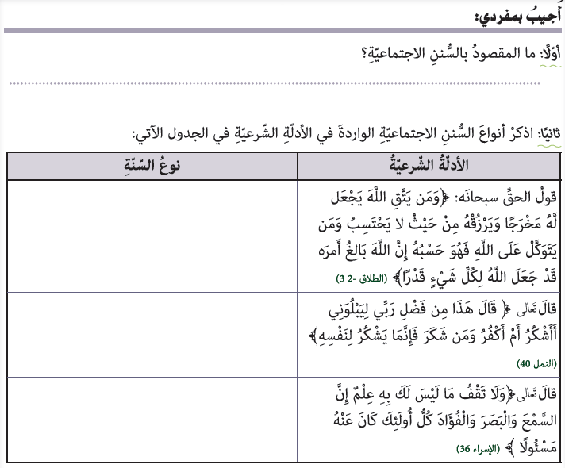
هي القوانين التي وضعها الله تعالى لتسيير شؤون الخلق بناء على أعمالهم وأخضعهم لها.
سنة الأخذ بالأسباب
سنة استدامة النعم
سنة الأخلاق

Slide 18
1. لكي يخدم بعضهم بعضا 2. يتعاونوا فيما بينهم لتوفير حاجاتهم 3. ليتمكنوا من إعمار الأرض وتحقيق الازدهار والتقدم.
أفلا أحب أن أكون عبدا شكورا
الحرص على شكر الله على نعمه
كان عليه السلام يقوم الليل قياماً طويلاً حتى تورمت قدماه.
السعي والاجتهاد لتحقيق هدف مشروع.

Slide 19
